Slide 1
مشروع الحسابات العلمية
محاكاة السوائل الماء والنفط

Slide 2
الدراسة الفيزيائية الحركية للجزيئات

Slide 3
قانون نيوتن الثاني
T

Slide 4
قانون نيوتن الثاني

Slide 5
القوى المؤثرة
القوى الخارجية :
قوة الجاذبية
قوة التوتر السطحي
القوى الداخلية :
قوى الضغط
قوى اللزوجة

Slide 6

معادلات نافييه_ستوك
هي المعادلات الناتجة عن تطبيق قانون نيوتن الثاني على حركة الموائع ومعادلة الاستمرارية وهي المعادلات الحاكمة جزيئات المائع :
الضغط
اللزوجة
قوى خارجية
وفي الموائع الغير قابلة للانضغاط ينعدم تغير الحجم وذلك اعتماداً على معادلة الاستمرارية :

Slide 7
طريقة SPH (Smoothed Particle Hydrodynamics)
طريقة SPH بالأساس عبارة عن طريقة استيفاء. تعتمد نظرية الاستيفاء عن طريق التكامل، باستخدام نواة تقريبية لتابع دلتا. تستوفي قيمة أي تابع A(r) على كامل الفضاء بالشكل التالي :
gradient
laplacian

Slide 8
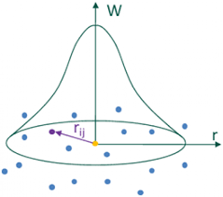
تابع نواة الصقل (kernel):
W ( r , h )

Slide 9
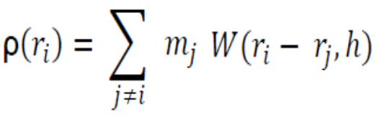
حساب الكثافة عددياً

Slide 10
حساب القوى المؤثرة عددياً
قوى الضغط :

Slide 11
حساب القوى المؤثرة عددياً
قوى الضغط :

Slide 12
حساب القوى المؤثرة عددياً
قوى اللزوجة :

Slide 13
حساب القوى المؤثرة عددياً
من أجل كل جزيئة وفق العلاقة
قوى الجاذبية :
التوتر السطحي:
الناظم على السطح

Slide 14
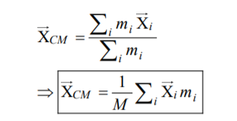
الجسم الصلب
حساب مركز العطالة

Slide 15


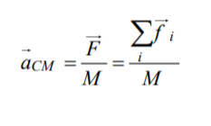
الجسم الصلب
حساب السرعة والتسارع الخطيين وموضع مركز العطالة

Slide 16
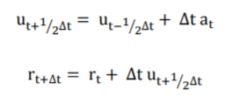
الجسم الصلب
حساب السرعة والتسارع الخطيين وموضع مركز العطالة

Slide 17
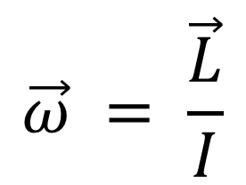
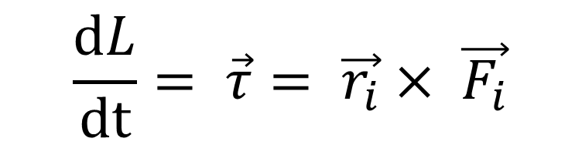
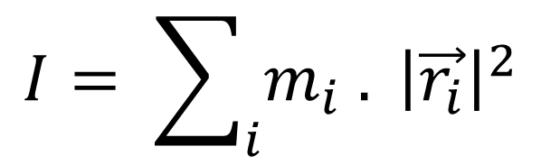
الجسم الصلب
دوران الجسم الصلب :
$$\frac{dL}{dt}= \vec{τ}= \vec{r_{i}}× \vec{F_{i}}$$
كمية العزم
$$\vec{ω} = \frac{\vec{L}}{I}$$
السرعة الدورانية
$$I= \sum_{i}{m_{i} . {\left|\vec{r_{i}}\right|}^{2}}$$
عزم العطالة

Slide 18

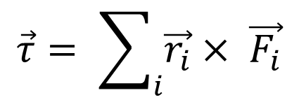
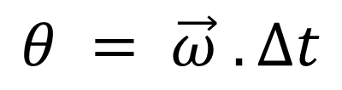
الجسم الصلب
حساب السرعة الدورانية وزاوية الدوران :
$$\vec{τ}= \sum_{i}{\vec{r_{i}}× \vec{F_{i}}}$$
$$θ = \vec{ω} . ∆t$$
زاوية الدوران :

Slide 19


الجسم الصلب
تحرك جزيئات الجسم الصلب :
$$\left.\vec{r_{i}}=( x_{i}.\cos\left(θ\right)−y_{i}.\sin\left(θ\right) , y_{i}.\cos\left(θ\right)+x_{i}.\sin\left(θ\right) \right)$$
$$\vec{X_{i}}= \vec{r_{i}}+ \vec{X_{cm}}$$
$$\vec{V_{i}}= \vec{V_{cm}}+ \vec{r_{i}} × \vec{ω}$$

Slide 20
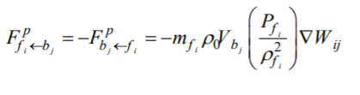

القوى المتبادلة بين الصلب والسائل
قوى الضغط :
قوى اللزوجة:
دافعة ارخميدس:

Slide 21
النفط
التبخر (Evaporation) :
وتعطى معادلة نسبة تبخر النفط بالشكل التالي :
الشكل اللوغاريتمي :
الشكل الجذري :

Slide 22
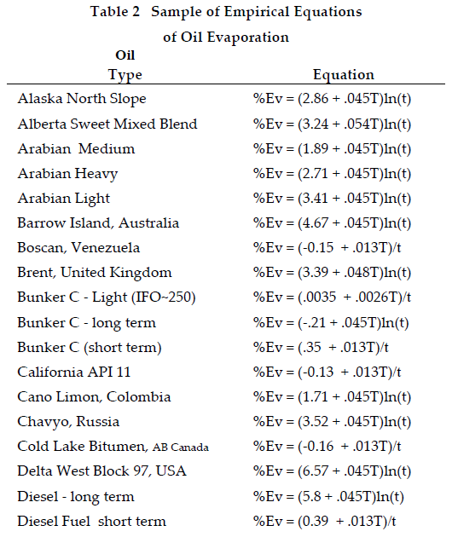
النفط
وهذا جدول يظهر نسب التبخر لبعض أنواع النفط :

Slide 23

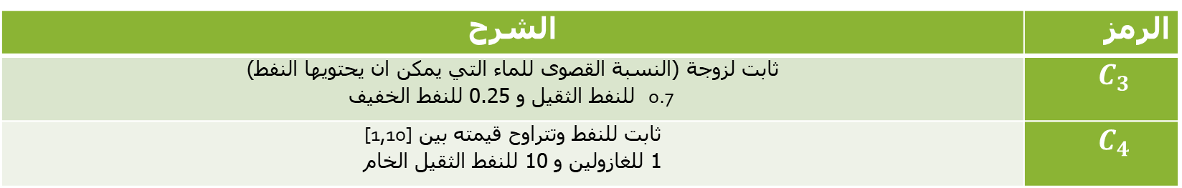
النفط
ونتيجة التبخر يحدث تغير في الكثافة واللزوجة ويتم حساب تأثير التبخر عليهم بالمعادلات التالية:
الرمز | الشرح
$$C_{3}$$ | ثابت لزوجة (النسبة القصوى للماء التي يمكن ان يحتويها النفط) 0.7 للنفط الثقيل و 0.25 للنفط الخفيف
$$C_{4}$$ | ثابت للنفط وتتراوح قيمته بين [1,10] 1 للغازولين و 10 للنفط الثقيل الخام

Slide 24
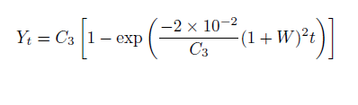
النفط
الاستحلاب (Emulsification):
ويعطى دمج الماء بالنفط عبر الزمن بالمعادلة التالية:

Slide 25

النفط
ويتم تمثيل التغير في الكثافة واللزوجة باستخدام معادلة Mooney بالشكل التالي:

Slide 26


النفط
وبتعويض المعادلة المعبرة عن تغير الكثافة الناتج عن قوة التبخر في معادلة تغير الكثافة الناتج عن الاستحلاب ينتج :

Slide 27



النفط
وبتعويض المعادلة المعبرة عن تغير اللزوجة الناتج عن قوة التبخر في معادلة تغير اللزوجة الناتج عن الاستحلاب ينتج:

Slide 28
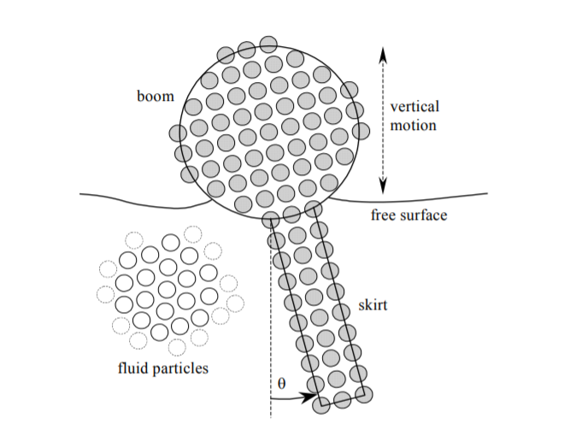
boomمحاكاة ال
القوى المؤثرة على الـ boom
قوى الضغط .
قوى اللزوجة .
دافعة ارخميدس .
وكمية النفط التي تجمعها تتأثر بعاملين رئيسيين :
الزاوية .
السرعة .

Slide 29
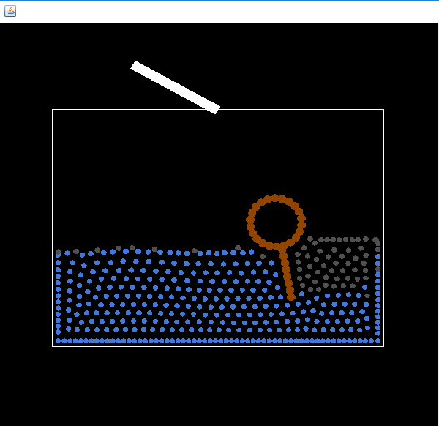
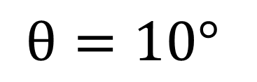
$$θ=10°$$

Slide 30
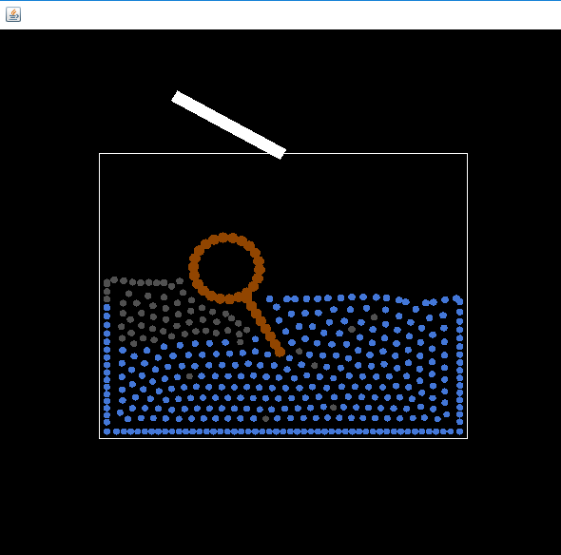
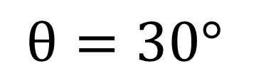
$$θ=30°$$

Slide 31
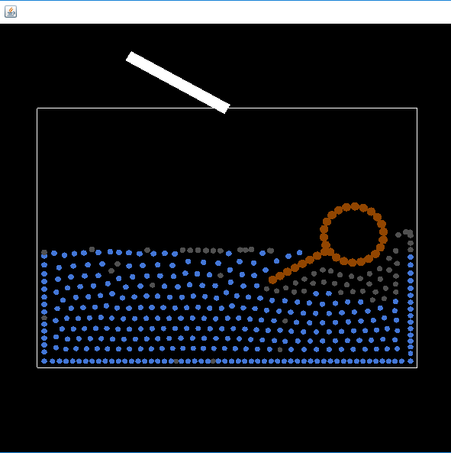
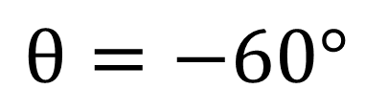
$$θ=−60°$$

